Slide 1

Bài 130
ÔN TẬP GIỮA HỌC KÌ 2
(Sách giáo khoa Toán 4 - Tập hai - Trang 56)

Slide 2
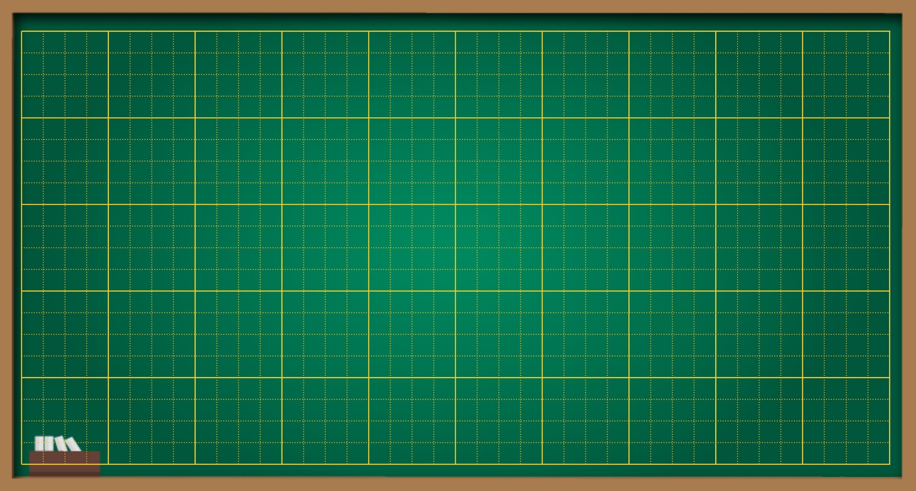
Thứ … ngày … tháng … năm ….
Bài 130
Ôn tập giữa học kì 2

Slide 3



Bài 1:
Tính

Slide 4
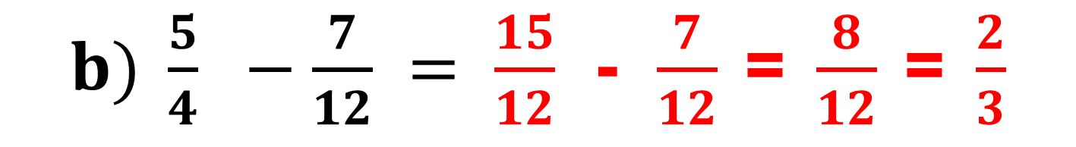
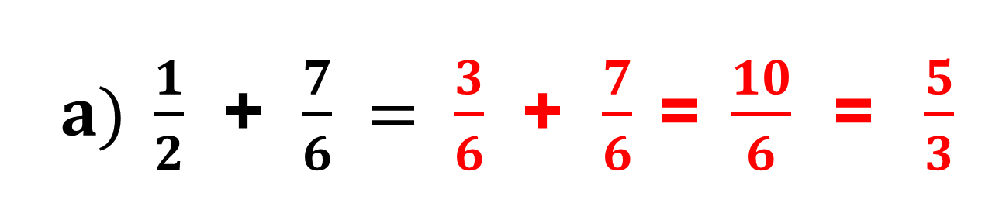
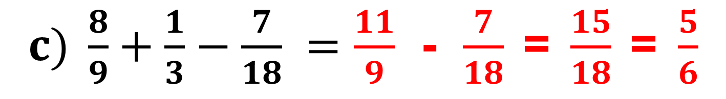
Bài 1:
Tính
$a) \frac{1}{2}$ + $\frac{7}{6} = \frac{3}{6}$ + $\frac{7}{6} \text{= }\frac{10}{6} \text{= }\frac{5}{3}$
$b) \frac{5}{4} −\frac{7}{12} = \frac{15}{12}$ - $\frac{7}{12} \text{= }\frac{8}{12} \text{= }\frac{2}{3}$
$c) \frac{8}{9}+\frac{1}{3}−\frac{7}{18} =\frac{11}{9}$ - $\frac{7}{18} \text{= }\frac{15}{18} \text{= }\frac{5}{6}$

Slide 5
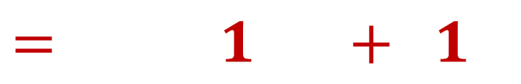
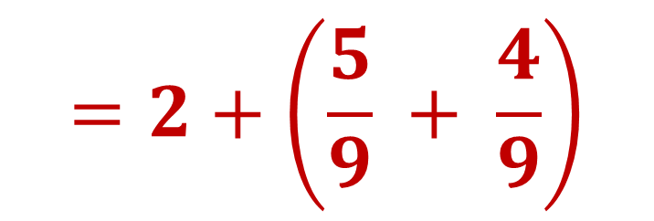
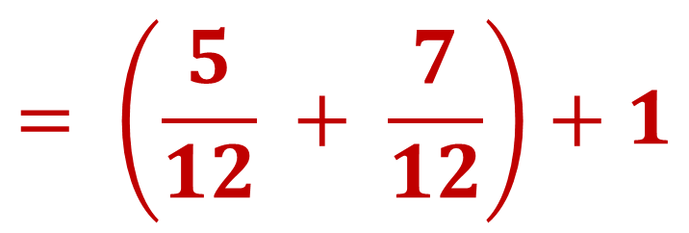
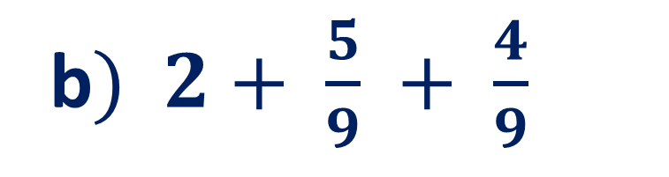
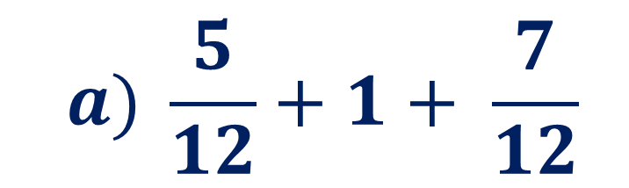

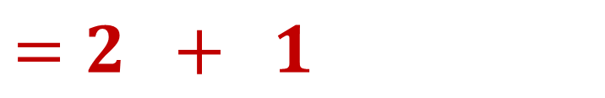

Bài 2:
Tính bằng cách thuận tiện:
$$a) \frac{5}{12}+1+ \frac{7}{12}$$
b$) 2+ \frac{5}{9} + \frac{4}{9}$
$$=2+\left(\frac{5}{9} + \frac{4}{9}\right)$$
$$= \left(\frac{5}{12} + \frac{7}{12}\right)+1$$
$= 1 + 1$
$=2 + 1$
$$= 2$$
$$= 3$$

Slide 6
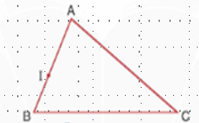
Bài 3:
Cho hình tam giác ABC và điểm I như dưới đây
a) Nêu cách vẽ đường thẳng đi qua I và vuông góc với đường thẳng AC
b) Nêu cách vẽ đường thẳng đi qua I và song song với đường thẳng BC

Slide 7
Bài 3:
Cho hình tam giác ABC và điểm I như dưới đây
a) Đặt êke sao cho một cạnh góc vuông của êke trùng với đường thẳng AC và cạnh thứ hai đi qua điểm I.
Kẻ đường thẳng theo cạnh thứ hai của ê ke ta được đường thẳng đi qua I và vuông góc với đường thẳng AC.

Slide 8
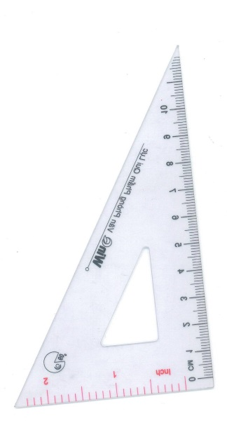
A

I
.

C
B

Slide 9
b) Vẽ đường thẳng IM và vuông góc với đường thẳng BC.
Vẽ đường thẳng đi qua I và vuông góc với IM ta được đường thẳng đi qua I và song song với đường thẳng BC.
A
I

B

C
M

Slide 10
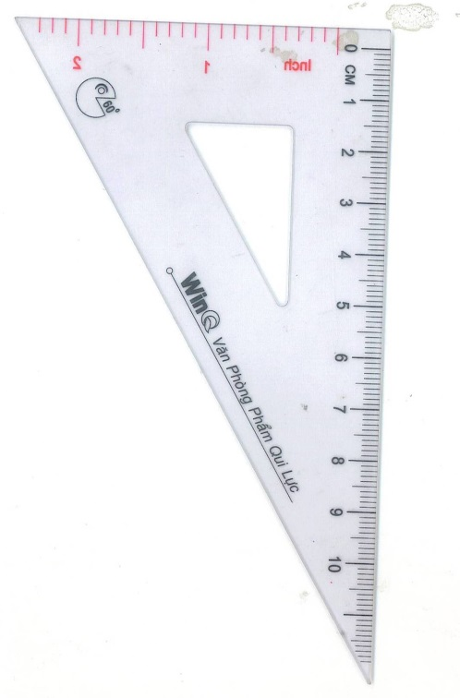
A
I


B
M
C

Slide 11
A
I

B
M
C

Slide 12

VẬN DỤNG

Slide 13
Bài 4:
Tổng số máy tính của Trường Tiểu học Lam Sơn và Trường Tiêu học Quang Trung là 94 chiếc. Trường Tiểu học Lam Sơn có ít hơn Trường Tiểu học Quang Trung 4 chiếc máy tính. Hỏi mỗi trường có bao nhiêu chiếc máy tính ?

Slide 14
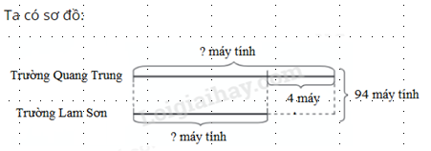
Bài 4:
Bài giải:
Số máy tính của Trường Quang Trung là:
(94 + 4 ) : 2 = 49 (chiếc)
Số máy tính của Trường Lam Sơn là:
94 – 49 = 45 (chiếc)
Đáp số: Trường Quang Trung: 49 máy tính
Trường Lam Sơn: 45 máy tính

Slide 15
Bài 5:
a) Lớp 4A thu gom được ........... kg giấy loại.
34
Lớp 4B thu gom được ........... kg giấy loại.
40
Lớp 4C thu gom được ........... kg giấy loại.
38
Lớp 4D thu gom được ........... kg giấy loại.
36
b) Lớp ........ thu gom được nhiều giấy loại nhất.
4B
Lớp ........ thu gom được ít giấy loại nhất.
4A
c) Trung bình mỗi lớp thu gom được số kg giấy loại là:
( 34 + 40 + 38 + 36 ) : 4 = 37 (kg)

Slide 16

TIẾT HỌC
KẾT THÚC

